Slide 1

PLANUL SECTORIAL AL MINISTERULUI AGRICULTURII ȘI DEZVOLTĂRII RURALE "AGRICULTURA ȘI DEZVOLTARE RURALA - ADER 2020"
CERCETĂRI PRIVIND CREAREA UNOR POPULAȚII ROMÂNEȘTI DE OVINE SPECIALIZATE PENTRU PRODUCȚIA DE CARNE PRIN ÎNCRUCIȘAREA RASELOR FRANȚUZEȘTI, VENDEEN RESPECTIV BLANCHE DU MASSIF CENTRAL CU OILE LOCALE DIN REGIUNEA DE NORD-EST A ROMÂNIEI
COD PROIECT: 716

Slide 2


Coordonator: SCDCOC SECUIENI-BACĂU
Partener: Universitatea de Științele Vieții “Ion Ionescu de la Brad” din Iaşi
Etapa II-Faza 3: Octombrie 2024
Obiectivul IV.
EVALUAREA CARACTERELOR SPECIFICE PRODUCȚIEI DE CARNE LA METIȘII DIN F1
31 OCTOMBRIE 2024

Slide 3
CUPRINS
1. Rolul și importanța cercetărilor
2. Scopul cercetărilor
3. Material și metode
4. Rezultate obținute
4.1. Îngrășarea tineretului ovin metis
4.1.1. Faza de acomodare
4.1.2. Faza de îngrășare propriu-zisă
4.1.3. Faza de finisare
4.1.4. Analiza greutății corporale înregistrată pe durata îngrășării
4.2. Evaluarea caracterelor pentru carne la tineretul îngrășat
4.2.1. Evaluarea pe animalul viu
4.2.2. Evaluarea pe animalul sacrificat
4.2.2.1. Aprecierea gradului de îngrășare după conformația carcasei
4.2.2.2. Aprecierea după gradul de îngrășare și după prezența stratului adipos
4.2.2.3. Aprecierea gradului de îngrășare după dimensiunile carcaselor

Slide 4
1. ROLUL ȘI IMPORTANȚA CERCETĂRILOR
Obiectivul general al acestei etape a fost reprezentat de efectuarea unei analize reale asupra caracterelor de care depinde producția de carne la categoriile de tineret ovin metis de primă generație (F1).
Datele obținute sunt importante și se înscriu în tendința generală înregistrată la nivel național și internațional. În anul 2024 țara noastră a produs mai multă carne față de perioadele anterioare. Producția de carne a urcat în luna martie 2024 la toate speciile de animale în comparație cu luna precedentă, însă la ovine și caprine s-a înregistrat aproape o triplare a acesteia (+179%) (sursa: Institutului Național de Statistică).
Potrivit aceleiași surse se mai arată că producția de carne de ovine și caprine a înregistrat o creștere cu aproape 179% în martie 2024, la 4.699 de tone, de la 1.686 tone în februarie 2024, și cu 29,38% raportat la martie 2023. Potrivit INS, în martie 2024 au fost sacrificate 364.000 de oi și capre, comparativ de aproape trei ori mai multe față de luna anterioară (110.000 capete).
În martie anul trecut, numărul ovinelor și caprinelor sacrificate a totalizat 276.000 (https://agrointel.ro/296741).

Slide 5
2. SCOPUL CERCTĂRILOR
Cercetările efectuate în această etapă reprezintă partea de început al organizării producerii cărnii și au deziderat final cercetarea comportamentului și modul de reacție a metișilor F1 rezultați din încrucișările sistematice dintre genitori aparținând unor rase de carne (Vandeen și Blacnche du Massif Central) cu oi locale de rasă Țigaie, varietatea ruginie.
În mod direct, dar și practic, scopul acestor încrucișări se referă și la efectuarea unui studiu amplu al populației de ovine de tip nou, în vederea evaluărilor directe și a identificării căilor tehnice în baza cărora să aibă loc, în perioada următoare, o îmbunătățire evidentă a calității materialului biologic și a performanțelor lor productive.
Toate activitățile planificate în această etapă au avut rolul de a evidenția calitățile și modul de exprimare a diferitelor caractere la tineretul ovin metis supus unor tehnologii identice de îngrășare.
În acord cu planul de realizare, perioada de îngrășare a debutat după înțărcarea mieilor și s-a desfășurat în stabulație, cu respectarea tuturor normelor de bunăstare.
Activității asociate obiectivului fazei au vizat aspecte diferite însă specifice producerii cărnii de ovine bazată pe aplicarea unor tehnologii adecvate producerii de carne la tineretului ovin.

Slide 6
3. MATERIAL ȘI METODE
Materialul biologic utilizat în cercetare a fost reprezentat de categorii de tineret metis de primă generație (F1) provenit din încrucișarea oilor locale de rasă Țigaie aflate în creștere și exploatare la Stațiunea de Cercetare – dezvoltare pentru Creșterea Ovinelor și Caprinelor de la Secuieni-Bacău cu reproducători masculi din rasele franceze de carne, respectiv cu Vandeen și Blanche du Massif Central.
În urma montelor efectuate în toamna anului 2023 s-au obținut primele generațiile de miei metiși, care după înțărcare au fost supuși unor tehnologii de îngrășare pentru analiza trăsăturilor specifice producției de crane pe animalul viu și pe carcase după sacrificare.
Metodele de lucru vor fi specifice și adaptate acestui gen de activități de cercetare științifică iar condițiile de realizare și tratamentele experimentale vor fi dezvoltate în etapele viitoare.
Pentru atingerea obiectivelor specifice acestei etape tineretul obținut în prima generație a fost dirijat pentru îngrășare iar femelele metise au fost reținute pentru constituirea viitorului nucleu de reproducție în vederea obținerii hibrizilor specializați pentru producția de carne.

Slide 7
Întreg lotul de tineretul ovin care au constituit loturile experimentale a beneficiat de aceleași condiții de întreținere, confort și alimentație. Pe parcursul perioadei de alăptare toate cuplurile de oaie mamă cu miei au beneficiat aproximativ de aceleași condiții. Înțărcarea tineretului ovin a fost efectuată la împlinirea vârstei de 90 zile, după care loturile experimentale constituite din masculi metiși au fost supuse unei tehnologii intensive de îngrășare. Pe parcursul îngrășării au efectuate cântăriri la începutul și sfârșitul fiecărei faze, iar rezultatele obținute au stat la baza determinării sporului mediu total de creștere pe fiecare fază și a sporului mediu zilnic.
În cadrul cercetărilor tehnologia de îngrășare aplicată a cuprins trei faze tehnologice și a avut o durată totală de 70 zile, din care acomodare 10 zile, creștere și îngrășare 50 zile și finisare 10 zile.
În vederea determinării randamentului la sacrificare, dar și pentru o evaluare reală a gradului de îngrășare și o apreciere obiectivă a calității carcasei, la sfârșitul perioadei de îngrășare s-au efectuat sacrificări de control.
Pe baza analizelor aplicate pe animalul viu și pe carcasă s-a urmărit și efectuarea unei evaluări reale a gradului de îngrășare.
Datele obținute au fost prelucrate statistic, centralizate și interpretate corespunzător. În prelucrarea datelor a fost utilizată procedura REML (REstricted Maximum Likelihood - a verosimilității maxime restrânse) care garantează obținerea unor estimate în spațiul normal al parametrilor.

Slide 8
4. REZULTATE OBȚINUTE
În acord cu planul experimental pe materialul biologic obținut din încrucișarea femelelor de rasă Țigaie cu berbeci din rase franceze de carne s-a obținut prima generați de miei metiși. După obținerea generației de miei metiși din F1 s-a trecut la testarea performanțelor pentru producția de carne realizate de către tineretul metis în urma aplicării unei anumite tehnici de îngrășare.
4.1. Îngrășarea tineretului metis provenit prin încrucișările practicate între rase locale de oi și berbeci din rasele franceze de cane s-a realizat în aceleași condiții de creștere și îngrășare. Aplicarea tehnologiei de îngrășare s-a realizat imediat după înțărcarea mieilor și s-a extins pe un interval de 70 zile.
Întrucât prin tehnologia de îngrășare aplicată s-a dorit studierea capacității de îngrășare bazată îndeosebi pe valorificarea resurselor de hrană specifice zonelor de șes, colinare și premontane, îngrășarea loturilor de masculi s-a realizat în stabulație și a presupus parcurgerea succesivă a trei faze tehnologice, respectiv: faza de acomodare cu o durată totală de 10 zile, faza de îngrășare cu o durată de 50 zile și a fazei de finisare cu o durată totală de 10 zile.
Tehnologia de îngrășare aplicată să bazat pe elemente de intensivizare, deoarece dorința echipei de cercetare a fost de a verifica reacția mieilor metiși la anumite aspecte tehnologice care ar putea scurta timpul necesar pentru atingerea greutăților vii optime pentru sacrificare. De aceia îngrășarea s-a efectuat exclusiv în stabulație și a cuprins mai multe faze tehnologice.

Slide 9
4.1.1. Faza de acomodare
Mieii metiși obținuți au fost lotizați și supuși unei tehnologii îngrășare, iar pentru a compara performanțele realizate de aceștia a fost constituit și un loturi martor format doar din mieii de rasă Țigaie proveniți din același sezon de fătare.
Greutatea la înțărcare corespunde cu cea avută la debutul fazei de acomodare. Surprind valorile destul de ridicate înregistrate la mieii metiși care aveau la debutul fazei de acomodare greutăți destul de ridicate (tabel 1). Din analiza datelor se poate observa că pe durata celor 90 zile de alăptare greutatea vie a mieilor metiși este foarte ridicată. Atingerea unor greutăți vii mai mari 34 kg la toate acele trei loturi formate din miei metiși indică o foarte bună precocitatea și o predispoziție mai accentuată în asimilare și de depunere a maselor musculare. Comparativ cu greutatea vie realizată de mieii de rasă locală Țigaie, metișii cu Vandeen, cu Blanche du Masiff Central și Berrichon du Cher aveau la debutul îngrășării o masă corporală mai mare cu 30.70%, 30.93% și respectiv cu 26.81.
De asemenea, tot față de mieii de rasă Țigaie la finalul fazei de acomodare masa corporală determinată la cele trei loturi metise a avut valoare mai mare cu 29.57% la cei cu Vandeen, cu 30.15% la cei cu Blanche du Masiff Central și respectiv cu 25.36% cei obținuți cu berbeci de rasă Berrichone du Cher.

Slide 10
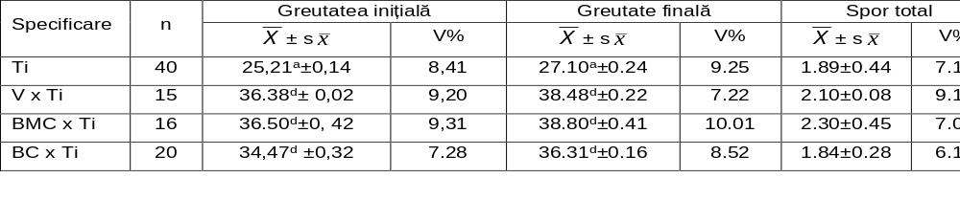
Tabel 1. Evoluția greutății vii în faza de acomodare (kg)
Notă: V = Vandeen, BMC = Blanche du Masif Central, BC = Berrichon du Cher; Ti=Țigaie ruginie
^{a,d} foarte semnificativ P<0.001.
Valorile obținute în cazul acumulărilor totale pe faza respectivă arată că în timp ce la Țigaie sporul total acumulat a fost de 1.89±0.44 la V x Ti și la BMC X Ti valorile medii sunt mai mari de 2 kg.

Slide 11
4.1.2. Faza de îngrășare propriu-zisă
A avut o durată totală de 50 zile, iar pe parcursul acesteia s-au înregistrat creșterile în greutate cele mai mari în cazul tuturor loturilor cercetate, sporurile de masă corporală fiind direct influențate de gradul de precocitate și de aptitudinile pentru producția de carne.
Greutățile corporale înregistrate la sfârșitul acestei faze în cazul tuturor loturilor, precum și semnificație diferențelor statistice înregistrate sunt prezentate în tabelul 2. Din datele prezentate se pot observa creșteri importante ale greutății vii determinate la sfârșitul fazei a doua, când greutatea minimă consemnată la loturile metise a fost de 45.12± 0.31 kg la lotul BC x Ti și respectiv 48,68± 0.31 kg la lotul V x Ti și de 49.51±0.61 kg la BMC x Ti. Exprimând diferența de masă vie în valori absolute constatăm că aceasta este ridicată ca intensitate și are un grad ridicat al semnificației statistice (P≤0.001) la toate loturile formate din miei metiși comparativ cu performanța realizată de mieii de rasă locală Țigaie.
Sporurile totale înregistrate în faza a doua sunt mai mari de 10 kg la BMC X Ti și respectiv V x Ti. Surprinde sporul total acumulat în faza de îngrășare de lotul metis BC x Ti care s-a situat la același nivel cu performanța realizată de mieii de rasă curată Țigaie ruginie. Acesta a fost și motivul pentru care echipa de cercetare a modificat perioadele aferente tehnologiei de îngrășare, limitând durata totală la 70 zile în loc de 85 zile cum era planificat inițial.

Slide 12
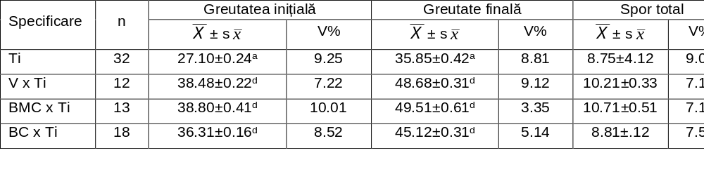
Tabel 2. Evoluția greutății vii în faza de îngrășare (kg)
Notă: V = Vandeen, BMC = Blanche du Masif Central, BC = Berrichon du Cher; Ti=Țigaie ruginie
^{a,d} foarte semnificativ P<0.001.
4.1.3. Faza de finisare
A încheiat tehnologia de îngrășare aplicată și a avut o durată de doar 10zile. În această fază, prin hrana administrată s-a purces la o creștere cu 15% a conținutului în proteină. Scopul a fost de a îmbunătăți calitățile organoleptice a maselor musculare pe seama creșterii depunerilor de materii adipoase între pachetele de mușchi și între fibrele musculare.
În aceste condiții sporurile totale de creștere înregistrate la loturile formate din miei metiși F1 s-a încadrat între 2.05±0.55 kg la BMC x Ti și 2.98±0.41 kg la BC x Ti. Față de lotul Tigaie metișii obținuți cu Vandeen au avut o greutate vie mai mare cu 26.75%.

Slide 13
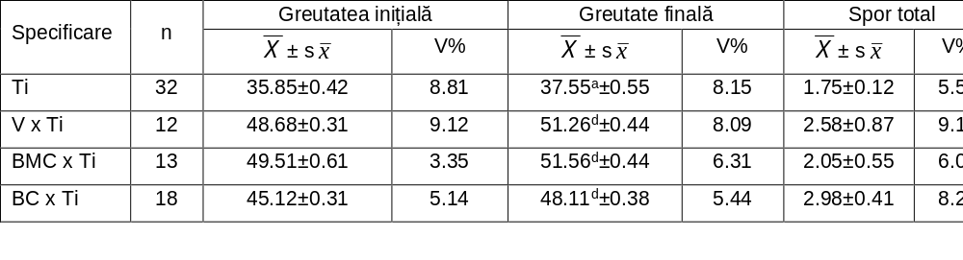
Tabel 3. Evoluția greutății vii în faza de finisare (kg)
Notă: V = Vandeen, BMC = Blanche du Masif Central, BC = Berrichon du Cher; Ti=Țigaie ruginie
^{a,d} foarte semnificativ P<0.001.
Greutatea la finele acestei faze corespunde cu greutatea la încheierea îngrășării. Din analiza datelor observăm că toate loturile formate au avut valori superioare, depășind cu mult performanța realizată de mieii de rasă curată Țigaie.

Slide 14
4.1.4. Analiza greutății corporale înregistrată pe durata îngrășării. Pe baza modului de reacție a metișilor la tehnologia aplicată pentru testarea aptitudinilor pentru producția de carne finalizarea îngrășării s-a realizat după doar 70 zile, moment în care vârsta medie a fost de 160 zile. Prelucrarea statistică a datelor indică diferențe foarte semnificative (P≤0.001)între performațele realizate de mieii metiși și cei de rasă Țigaie.
Analiza diferențelor dintre loturi indică valori absolute mai mari la loturile metise, aspect datorat îndeosebi precocității raselor paterne. Greutatea corporală vie înregistrată la finele îngrășării indică performanțe superioare cu 26.74% la V x Ti, cu 27.17% la BMC x Ti și cu 21.94 la Bc x Ti, aspect ușor de evidențiat din figura 1. Ritmul intens de acumulare a maselor musculare pe durata îngrășării se datorează îndeosebi precocității raselor utilizate la obținerea mieilor metiși.
Pentru a evidenția rolul precocității în creșterea performanțelor metișilor pentru producția de carne, datele obținute sunt superioare altor valori citate de literatura de specialitate din țara noastră.
Pentru argumenta acest aspect, în cazul unor studii efectuate de către Pascal C (1997) se arată că greutățile corporale cele mai mari la loturile de metiși, în comparație cu loturile formate din miei de rasă Merinos de Palas, s-au înregistrat la lotul Texel x Merinos de Palas, urmat de lotul Ile de France x Merinos de Palas, care au realizat sporuri superioare cu 17,27% și respectiv 11,37% față de rasa maternă.

Slide 15
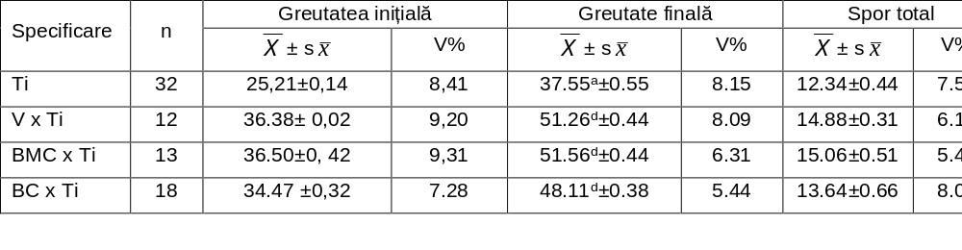
Tabel 4. Evoluția greutății vii pe întreaga perioadă de îngrășare (kg)
Notă: V = Vandeen, BMC = Blanche du Masif Central, BC = Berrichon du Cher; Ti=Țigaie ruginie
^{a,d} foarte semnificativ P<0.001.
Sporul de creștere acumulat pe durata îngrășări a fost de 12.34 ±0.44 kg la mieii Țigaie. În comparație cu aceste valori lotul metis V x Ti realizează un spor mediu total de creștere de 14.88±0.31 kg, de 15.06±0.51 kg BMC x Ti și un nivel ușor inferior de doar 13.64±0.66 kg la BC x Ti, iar diferențele dintre loturi sunt evidențiate în figura 2.

Slide 16
Figura 1. Dinamica evoluției greutății corporale pe faze de îngrășare (kg)
Figura 2. Acumulările de spor mediu de creștere pe fiecare fază de îngrășare (kg)
De remarcat ar fi și evoluția greutății corporale a mieilor din rasele Țigaie, care deși este considerată ca fiind semitardivă și cu aptitudini modeste pentru producția de carne, demonstrează încă o dată că atunci când beneficiază de condiții favorabile de îngrășare și de hrănire reacționează pozitiv și înregistrează valori superioare. Între loturile martor și cele metise diferențele de greutate înregistrate la sfârșitul acestei faze au fost distinct semnificative, fiind asigurate statistic pentru P ≤ 0,001.

Slide 17
4.2. Evaluarea caracterelor pentru carne la tineretul îngrășat a avut rolul d a efectua o analiză obiectivă a modului în care cele trei loturi experimentale exteriorizează aptitudinile specifice acestei producții.
4.2.1. Evaluarea pe animalul viu. Ținând cont de corelația dintre dezvoltarea regiunilor corporale și gradul de acoperire cu mase musculare, aprecierea gradului de îngrășare pe animalul viu constituie o modalitate de estimare a aptitudinilor pentru producția de carne, deosebit de importantă în acțiunile de ameliorare. În comparație cu alte specii, datorită prezenței învelișului pilos, la ovine stabilirea gradului de îngrășare a animalelor vii este mai dificilă, motiv pentru care se impune ca examinarea acestora pentru aptitudinile de carne să se facă pe animalele tunse.
Controlul aptitudinilor pentru producția de carne s-a realizat la finalul îngrășării și s-a bazat pe acordarea unui punctaj în scara de la 1 la 5 a modului în care a fost perceput gradul de dezvolatre a maselor musculare, proieminența acestora și raportul dintre regiunile care prezintă importanța pentru această producție (figura 3).

Slide 18
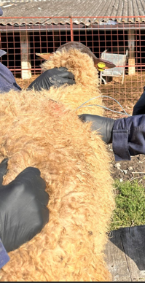
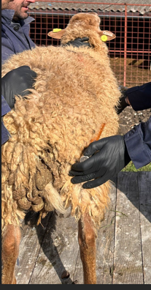
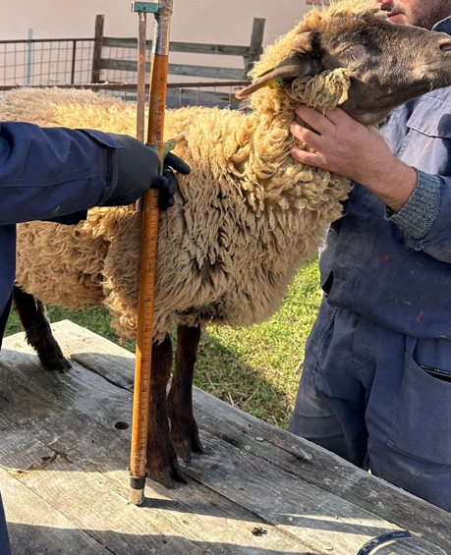
Figura 3. Palparea și aprecierea aptitudinilor pentru producția de carne pe animalul viu
Pe durata îngășării s-a încercat să se evidențieze gradul de dezvoltare a maselor musculare de la nivelul principalelor regiuni anatomice care se asociază cu o proporție însemnată a maselor musculare. Faptul că la cele trei loturi formate din miei metiși punctajul atribuit la palpare depășește 20 puncte sugerează că aceștia au avut un mod mai expresiv de evidențiere prin palpare a maselor musculare situate în părți esențiale (tabel 5).

Slide 19
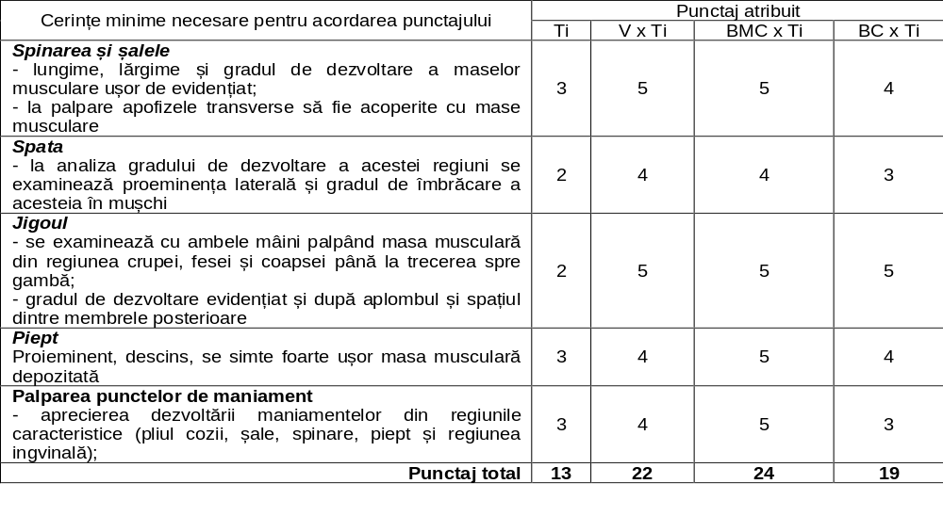
Tabel 5. Evaluarea gradului de îngrășare pe animalul viu (puncte)

Slide 20
Pe baza punctajului total obținut la evaluarea efectuată la finalul îngrășării mieilor de rasă Țigaie se poate preciza că în toate punctele esențiale se simte la palpare un grad mai slab al dezvoltării maselor musculare, îndeosebi la jigou și la spată unde maximul atribuit a fost de doar două puncte.
Comparativ cu loturile formate de metiși la aprecierea gradului de îngrășare pe animalul viu la Țigaie se obține un punctaj mai mic cu 40.90% față de V x Ti, cu 45.83% BMC x Ti și cu 31.58% față de punctajul obținut la evaluarea mieilor BC x Ti.
4.2.2. Evaluarea pe animalul sacrificat. Pe animalul sacrificat se fac cele mai concludente aprecieri privitoare la controlul aptitudinilor pentru producția de carne. Este cea mai completă și corectă apreciere a gradului de îngrășare, deoarece toate observațiile și determinările se fac pe baza analizei carcaselor rezultate în urma sacrificării animalelor. aprecierea organoleptică a carcasei și prezintă avantajul că nu afectează integritatea acesteia, iar în condiții de examinare corectă constituie un indiciu valoros în munca de selecție.
Criteriile care stau la baza aprecierii gradului îngrășare pe animalul sacrificat sunt multiple, iar aplicarea unuia sau a altuia ține de scop și de destinația în care se vor utiliza informațiile respective.

Slide 21
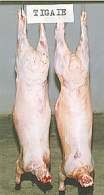
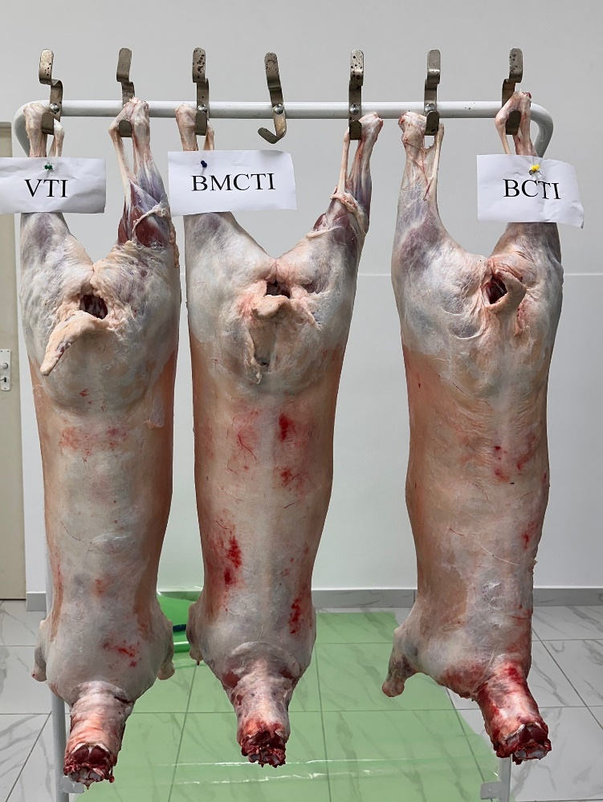
Figura 4. Carcase de Țigaie și metișii acestia cu berbeci din rase franceze de carne

Slide 22
4.2.2.1. Aprecierea gradului de îngrășare după conformația carcasei. Pe baza carcaselor rezultate din sacrificările de control se constată diferențe între conformația și stadiul de îngrășare a tineretului ovin. Analiza care s-a efectuat pentru aprecierea conformației scoate în evidență potențialul mai bun a celor trei grupe de metiși.
Pe baza rezultatelor obținute încadrarea pe clase de calitate în conformitate cu cerințele Uniunii Europene confirmă aptitudini mai bune la metișii rezultată din încrucișarea cu Blanche du Masiff Central. Din totalul carcaselor evaluate se constată că 69.68% îndeplinesc cerințele de încadrare în clasa E, iar diferența de 30.32% au fost încadrate în proporții egale în clasele U și R.
Acest lucru s-a datorat faptului că aceste carcase erau mai largi, masele musculare erau ușor de evidențiat iar profilul convex era prezent și ușor de sesizat.
Carcasele obținute din sacrificarea mieilor îngrășați V x TI au îndeplinit cerințele de încadrare în clasele E în proporție de 33.33% iar cele de miei metiși BC x Ti doar într-o proporție de 15.16%. Faptul că între loturi există diferențe la aprecierea conformației carcasei denotă faptul că la anumite grupe de metiși se înregistrează anumite abateri față de nivelul solicitat pentru clasa E.

Slide 23
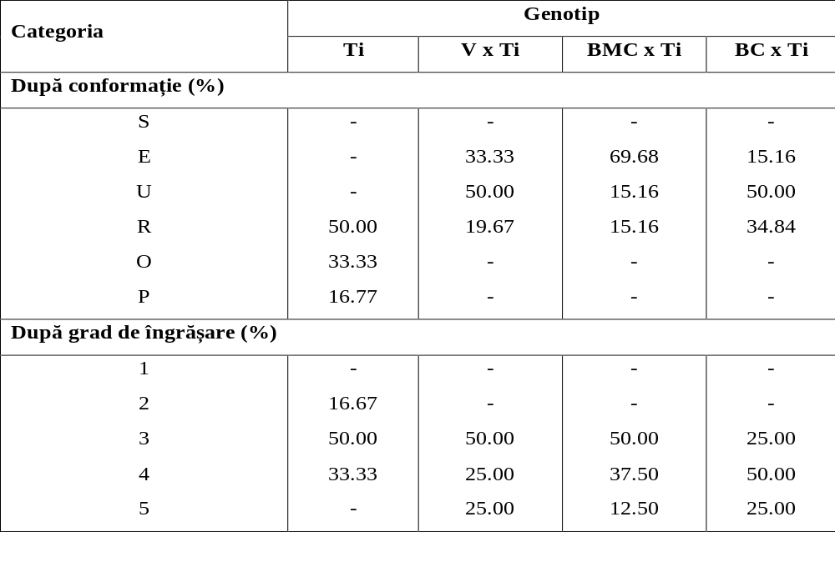
Tabel 6. Clasificarea carcaselor în conformitate cu standardul din U.E.

Slide 24
4.2.2.2. Aprecierea după gradul de îngrășare și după prezența stratului adipos scoate unele diferențe între loturi. Astfel, dacă la Țigaie 83.33% dintre carcase prezentau cerințele de încadrare în clasele 3 și 4 la loturile de metiși au fost încadrați în aceste clase de calitate 75% la V x Ti și BMC x Ti și 87.50% la BMC x TI. Interesant este faptul că la lotul obținut cu berbeci Vandeen datorită constatării unei dispersii mai uniforme a stratului de seu 25% au îndeplinit cerințele de încadrare în clasa de calitate 5. La loturile BMC x Ti și la Bc x Ti carcasele prezentau aglomerări mai reduse de seu în zona perirenală și în zona mediană și a trenului posterior, acest fapt a făcut ca doar o proporție de12.5% să corespundă cerințelor de încadrare în clasa 5.
4.2.2.3. Aprecierea gradului de îngrășare după dimensiunile carcaselor reprezintă metoda biometrică ce servește la calculul indicilor specifici carcasei. Valorile constatate în cazul efectuării măsurătorilor dau indicații asupra dezvoltării pe ansamblu a carcasei și a diferitelor regiuni corporale. În lucrările de selecție, în funcție de tipul de carcasă dorit se efectuează mai multe măsurători pe carcasă, cae ulterioar servesc la stabilirea indicilor carcasei.
Indicele formatului carcasei (If), evidențiază raportul care se stabilește între lărgimea carcasei la jigou și lungimea dorsală a carcasei. Prin faptul că la loturile de metiși se obține o valoare mai mare de 40 pentru acest indice înseamnă că, pe ansamblu carcasele au o dezvoltarea armonioasă De asemenea, acest indice Este un indice exprimă forma carcasei și proporțiile generale existente între dimensiunile de lungime și lărgime.

Slide 25
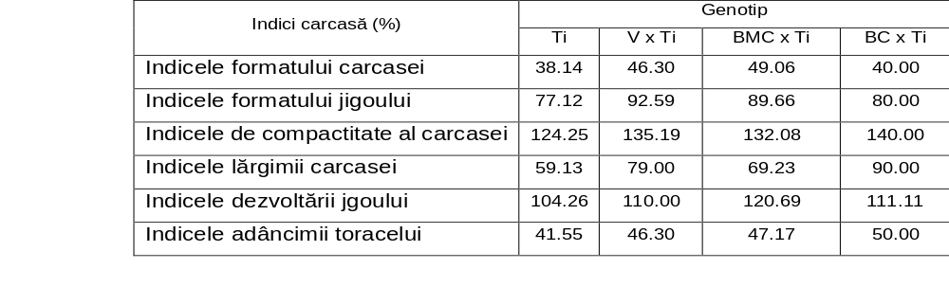
Tabel 5. Indicii carcaselor
Indicele formatului jigoului (Ij), arată raportul existent între lărgimea carcasei la jigou și lungimea externă a jigoului. Faptul că la toate loturile valoarea este mai mare față de cea obținută la carcasele de miei de rasă Țigaie (77.12%) și de peste 80% la cele trei loturi de metiși, rezultă ca la aceștia se înregistrează o mai bună dezvoltare a maselor musculare.
Indicele de compactitate a carcasei și indicile lărgimii carcasei prezintă de asemenea valori mai mari tot la carcasele provenite din sacrificarea mieilor metiși. În ansamblu valorile respective evidențiază existența unor raporturi favorabile între perimetrul toracelui și lungimea dorsală a jigoului și dintre lărgimea pieptului și lărgimea carcasei la jigou.

Slide 26
Indicele dezvoltării jigoului având valori de 110% la V x Ti, de 120.69% la BMC x Ti % și respectiv de 111,11 % la Bc x Ti indică stabilirea unui raport favorabil producerii cărnii deoarece perimetrul jigoului și lungimea internă a acestuia sunt mai mari ca dimensiune și oferă o suprafața mao mare pentru formarea cărnii.
Indicele adâncimii toracelui are valori de 41.55 % la Ti și mai mari de 45% la cele trei loturi. Aceste valori arată raportul dintre adâncimea toracelui și lungimea carcasei, exprimând totodată și gradul de dezvoltare în adâncime a corpului sau a carcasei.
CONCLUZII
1. După obținerea generației de miei metiși din F1 s-a trecut la testarea performanțelor pentru producția de carne realizate în urma aplicării unei tehnologii intensive de îngrășare.
2. Tehnologia de îngrășare aplicată să bazat pe elemente de intensivizare, deoarece dorința echipei de cercetare a fost de a verifica reacție mieilor metiși la anumite aspecte tehnologice care ar putea scurta timpul necesar pentru atingerea greutăților vii optime pentru sacrificare.
3. Obținerea unor greutăți vii mai mari 34 kg la toate acele trei loturi formate din miei metiși indică o foarte bună precocitatea și o predispoziție mai accentuată în asimilare și de depunere a maselor musculare.

Slide 27
4. Față de de mieii de rasă locală Țigaie, metișii cu Vandeen, cu Blanche du Masiff Central și Berrichon du Cher aveau la debutul îngrășării o greutate vie mai mare cu 30.70%, 30.93% și respectiv cu 26.81%.
5. La sfârșitul fazei de îngrășare la loturile metise greutatea corporală medie a fost de 45.12± 0.31 kg la lotul BC x Ti și respectiv 48,68± 0.31 kg la lotul V x Ti și de 49.51±0.61 kg la BMC x Ti.
5. Greutatea corporală vie înregistrată la finele îngrășării indică performanțe mai mari cu 26.74% la lotul V x Ti, cu 27.17% la BMC x Ti și cu 21.94% la BC x Ti.
6. Sporul mediu total de creștere acumulat pe durata îngrășări a fost de 12.34 ±0.44 kg la mieii Țigaie.
6.1. Lotul metis V x Ti se obține un spor mediu total de creștere de 14.88±0.31 kg, de 15.06±0.51 kg BMC x Ti și de 13.64±0.66 kg la BC x Ti.
7. Între loturile martor și cele metise diferențele de greutate înregistrate la sfârșitul îngrășării sunt foarte semnificative, P ≤ 0,001.
8. Comparativ cu loturile formate de metiși la aprecierea gradului de îngrășare pe animalul viu la Țigaie se obține un punctaj mai mic cu 40.90% față de V x Ti, cu 45.83% BMC x Ti și cu 31.58% față de punctajul obținut la evaluarea mieilor BC x Ti.

Slide 28
9. Carcasele obținute din sacrificarea mieilor îngrășați V x TI au îndeplinit cerințele de încadrare în clasele E în proporție de 33.33% iar cele de miei metiși BC x Ti doar într-o proporție de 15.16%; faptul că între loturi există diferențe la aprecierea conformației carcasei denotă faptul că la anumite grupe de metiși se înregistrează anumite abateri față de nivelul solicitat pentru clasa E.
10. Dacă la Țigaie la 83.33% dintre carcase se constata că sunt prezente cerințele de încadrare în clasele 3 și 4 la loturile de metiși au fost încadrați în aceste clase de calitate peste 75% la V x Ti și BMC x Ti și aproximativ 87.50% dintre carcasele obținute de la BMC x TI.
BIBLIOGRAFIE
Alexoiu Victoria, Ştefănescu, D., Ciolcă, N. (1968) - Modificări privind structura fizică a carcaselor şi producţia de carne la miei, în funcţie de vârstă şi rasă. Lucr.Şt. I.C.Z. vol XXXVI, p. 295-306.
Angelescu, I., Drăgănescu, C. (1970) - Cercetări privind variaţia producţiei de carne la tineretul ovin. Lucr.Şt. vol. XIII, I.A.N.B.
Avram, M. (1975) - Razultate privind îngrăşarea mieilor F₁ proveniţi din încrucişarea oilor Ţurcană albă cu berbeci din rase de carne. Lucr.Şt. S.C.P.C.O.C. Palas-Constanţa, Vol. 2, 237-252.

Slide 29
Harington, G. şi colab. (1990) - Improving lambs carcass composition to meat modern consumer demond. Anim. Breed.Abstr.
Haris, D.C. (1990) - Hight contaminat free lambs. Produceding of the Australian society of Animal Production. Sidney - Australia.
Ionescu, A., Ursescu, A., Vicovan, G. (1985) - Studiul privind folosirea hibridării pentru sporirea şi îmbunătăţirea producţiilor ovinelor. I.C.P.C.O.C. Palas - Constanţa.
Ionescu A., Radu R., Enciu Ana, Ida Aurelian, Pascal C. – Concept şi programe de ameliorare a producţiei de lapte la rasele locale de ovine. Lucrări Ştiinţifice, vol. 43/44, Seria Zootehnie, 2000 - 2001, UŞAMV Iaşi.
Imangaliera, T.B. (1990) - Creşterea intensivă a mieilor îngrăşaţi. Rev. Creşterea Animalelor, nr. 3, 1990, p. 60-63.
Inger, L. (1986) - The effect of restricted feeding and realimentation on growth and carcass composition in lambs. 37^{the} An. Meeting of EAPP, Budapest, 2.
Mireşan, E., Pop, A., Popa, O. (1979) - Contribuţii la cunoaşterea aptitudinilor pentru producţia de carne a raselor Merinos de Transilvania, Ţigaie şi Ţurcană. Lucr.Şt. I.A.C.N., vol. 2, 143-146.
Mireşan, E., Pop, A., Popa, O. (1989) - Contribuţii la studiul aptitudinilor de îngrăşare ale mieilor din diferite structuri de rasă. Buletin Informativ A.S.A.S., nr. 40.
Mochnacs, M., Taftă, V., Vintilă, I. (1978) - Genetica şi ameliorarea ovinelor. Edit. Ceres. Bucureşti.

Slide 30
Pascal C. (1998) – Tratat de creștere a ovinelor și caprinelor. Editura ”Ion Ionescu de la Brad” Iași. 2015.
Pascal C. (1999) - Metode tehnice de apreciere premergătoare lucrărilor de selecţie la ovine şi caprine. Editura "Corson" Iaşi
Pascal C. (2004) – Producţia de carne la ovine. Editura Ïon Ionescu de la Brad” Iaşi
Pascal C (2007) – Creşterea ovinelor şi caprinelor, Editura PIM Iaşi
Sandu GH. Inginerie în creșterea ovinelor. Editura Alutus, Bucurestii, 1992Taftă V. (1996) - Producţia şi reproducţia caprinelor. Edit. Ceres. Bucureşti.
Vicovan G.P., Adriana Vicovan, Radu R., Şapera I. – Istoria genetică a unei rase Marinos australian în România. Lucr. Ştiin. USAMV Iaşi, Seria Zootehnie, vol. 49.
https://insse.ro/cms/
https://agrointel.ro/296741
31.X. 2024, Bacău Director proiect,
Prof. univ. dr. Constantin Pascal

